Slide 1
모듈의 이해 10주차_01_01
한 동 대 학 교 김경미 교수

Slide 2
학습목표
모듈 이해하기
string 모듈 활용하기
random 모듈 활용하기

Slide 3
모듈(Modules)
표준라이브러리(standard library)의 일부분
파이썬 프로그램에서 사용되기 위한 명령문을 포함하고 있는 파일
프로그래밍에 앞서 구현하려는 기능이 파이썬 라이브러리 모듈에 있는지 여부 확인 필요
Turtle, random 모듈을 이미 사용해 봄
random, datetime, math, string, turtle, tkinter, file 등 200여개 모듈 존재

Slide 4
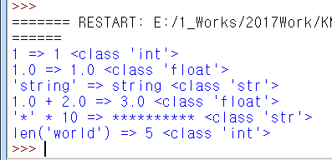
내장형 모듈 1
# eval()
def dump(expression) :
result = eval(expression)
print(expression, "=>", result, type(result))
dump("1")
dump("1.0")
dump("'string'")
dump("1.0 + 2.0")
dump("'*' * 10")
dump("len('world')")

Slide 5
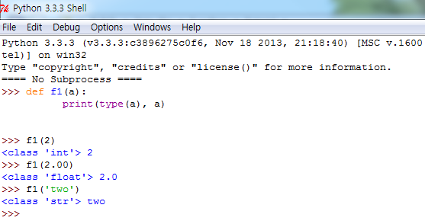
내장형 모듈 2
>>> def f1(a):
print(type(a), a)
>>> f1(1)
>>> apply(f1, (1, 2 + 3))

Slide 6
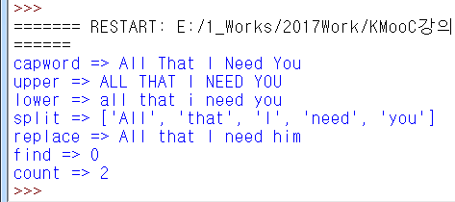
모듈 String
import string
text = "All that I need you"
print("capword", "=>", string.capwords(text))
print("upper", "=>", text.upper())
print("lower", "=>", text.lower())
print("split", "=>", text.split(" "))
print("replace", "=>", text.replace("you", "him"))
print("find", "=>", text.find("All"))
print("count", "=>", text.count("e"))

Slide 7
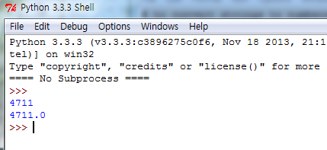
String을 숫자로 변환하기
# to convert strings to numbers
print(int("4711"))
print(float("4711"))

Slide 8
연습문제 1
스트링 변환하기
사용자에게 20글자 이상의 영어문장을 입력 받는다
알파벳이 몇 개로 구성되었는지 출력한다
대문자, 소문자 각각 몇 개로 구성되었는지 출력한다

Slide 9

연습문제 1 코드
input_str = input(“20글자이상 영어문장 입력: ")
alpha = 0
upper = 0
lower = 0
for letter in input_str:
alpha = alpha + letter.isalpha()
upper = upper + letter.isupper()
lower = lower + letter.islower()
print("알파벳 개수: ", alpha, “, 대문자 개수: ", upper, “, 소문자 개수: ", lower)

Slide 10
연습문제 2
스트링 변환하기
사용자에게 20글자 이상의 영어문장을 입력 받는다
대문자는 소문자로, 소문자는 대문자로 변환한다
또한 공백은 ‘+’로 변환한 후 출력한다

Slide 11

연습문제 2 코드
input_str = input(“20글자이상 영어문장 입력: ")
re=''
for letter in input_str:
if letter.isalpha():
re += letter.swapcase()
elif letter == ' ':
re += '+'
else:
re += letter
print("변환 후 : ", re)

Slide 12
연습문제 3
랜덤 모듈 이용하기
사용자에게 0~100 수 중 하나를 입력받는다.
랜덤으로 0~100수 중 하나를 리턴한다.
사용자가 입력한 수가 랜덤 수 보다 크거나 같으면 “Hello”, 작으면 “Hi”를 출력

Slide 13

연습문제 3 코드
import random
num = int(input("0과 100사이 숫자를 입력하세요"))
rand_num = random.randint(0, 101)
print("랜덤으로 만들어진 수는 ",rand_num,"입니다")
if num >= rand_num:
print("Hello")
else:
print("Hi")

Slide 14
강의 요약
모듈(module)이란
표준 라이브러리의 일부분
파이썬 프로그램에서 사용되기 위한 명령문을 포함하고 있는 파일
string 모듈 활용해 보기
.upper(), .lower(), .split() 등

Slide 15
목표 달성 질문
기억나는 모듈명 3가지를 기술하시오

Slide 16
감사합니다
10주차_01_01 모듈의 이해

